Slide 1
KELOMPOK 5
PLAYLIST MUSIC
IF-2B

Slide 2
Nama Anggota
3311901038
M. Rasyid Khaikal
3311901047
Ahmad Shobirin
3311901051
Putri Viradima
3311901053
Silvi Salputri

Slide 3
Contents
01
Description
02
Class Diagram
03
ERD
04
Demo Program

Slide 4
M
USIC
PLAYLIST
Sistem Playlist Music adalah sistem yang menampilkan sekumpulan daftar lagu dan menyimpan data lagu tersebut ke database. Sistem ini akan mempermudah para penikmat musik untuk menemukan dan menyusun data lagu kesukaannya. Serta dapat memasukkan data pada 4 tabel yang disediakan, yaitu tabel song, tabel artist, tabel genre, dan tabel album.

Slide 5
CLASS DIAGRAM

Slide 6
ERD

Slide 7


Demo Playlist Music App

Slide 8
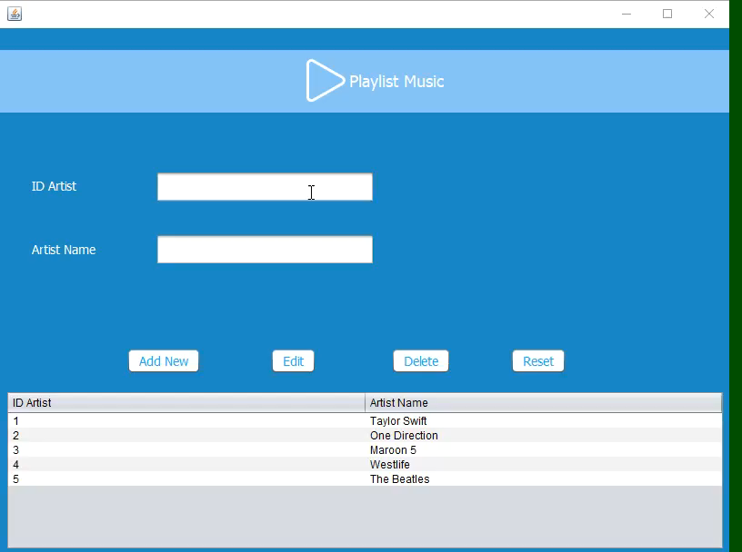
DEMO PROGRAM

Slide 9
T E R I M A K A S I H

